Slide 1




MeetHere
期末展示
第12组 彭钧涛 李尚真 郭源杰

Slide 2
设计说明
字体
模板实用的字体为方正兰亭超细黑简体以及微软雅黑
图表
本模板中的图表和图表均可编辑。右键点击图表，单击“编辑数据”即可显示图对应EXCEL。
关于作者
呆萌怪大叔
更多作品下载地址：http://chn.docer.com/works?userid=194924533

Slide 3
目录
需求说明
功能演示
测试思想
项目特色
郭源杰
郭源杰
郭源杰 彭钧涛 李尚真
彭钧涛

Slide 4
项目简介
投资亮点 可行性介绍
需求分析 解决的问题

Slide 5

投资亮点
公司介绍
请在此添加文字请在此添加文字请在此添加文字请在此添加文字请在此添加文字请在此添加文字请在此添加文字请在此添加文字

Slide 6
可行性介绍
可行性介绍
可行性介绍请在此添加文字可行性介绍请在此添加文字可行性介绍请在此添加文字可行性介绍请在此添加文字可行性介绍请在此添加文字可行性介绍请在此添加文字可行性介绍请在此添加文字可行性介绍请在此添加文字可行性介绍请在此添加文字可行性介绍请在此添加文字

Slide 7
需求分析
分析二
分析四
请在此添加文字请在此添加文字请在此添加文字请在此添加文字
请在此添加文字请在此添加文字请在此添加文字请在此添加文字
分析一
分析三
请在此添加文字请在此添加文字请在此添加文字请在此添加文字
请在此添加文字请在此添加文字请在此添加文字请在此添加文字

Slide 8

解决的问题
问题1
问题1
单击添加文本内容单击添加文本内容单击添加文本内容单击添加文本内容
问题2
问题2
单击添加文本内容单击添加文本内容单击添加文本内容单击添加文本内容
问题3
问题3
单击添加文本内容单击添加文本内容单击添加文本内容单击添加文本内容

Slide 9
产品和运营
产品概述 营销方案
推广方案 利润分析

Slide 10









产品概述
先进
智能
INTEGRATION NEW MEDIA
INTEGRATION NEW MEDIA
新媒体整合
智能云平台
便捷
通用
INTEGRATION NEW MEDIA
INTEGRATION NEW MEDIA
支持一件拖拽
迅速响应用户

Slide 11
营销方案
媒体营销
网络营销
请在这里添加你的文字请在这里添加你的文字
请在这里添加你的文字请在这里添加你的文字
对战营销
服务营销
请在这里添加你的文字请在这里添加你的文字
请在这里添加你的文字请在这里添加你的文字
分布营销
数据营销
请在这里添加你的文字请在这里添加你的文字
请在这里添加你的文字请在这里添加你的文字

Slide 12

推广方案
1
2
3
在此添加标题
在此添加标题
在此添加标题
请在这里添加你的文字请在这里添加你的文字
请在这里添加你的文字请在这里添加你的文字
请在这里添加你的文字请在这里添加你的文字

Slide 13
利润分析
添加标题
请在这里添加你的文字请在这里添加你的文字
添加标题
添加标题
请在这里添加你的文字请在这里添加你的文字
请在这里添加你的文字请在这里添加你的文字

Slide 14
集成测试
彭钧涛 李尚真

Slide 15
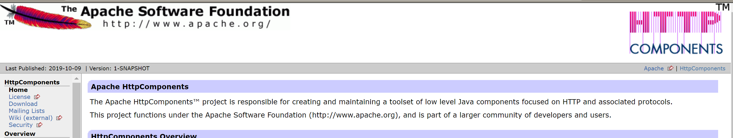
设计思想
基于Apache HttpComponents的测试
JAVA代码发送Http请求，以测试系统功能

Slide 16
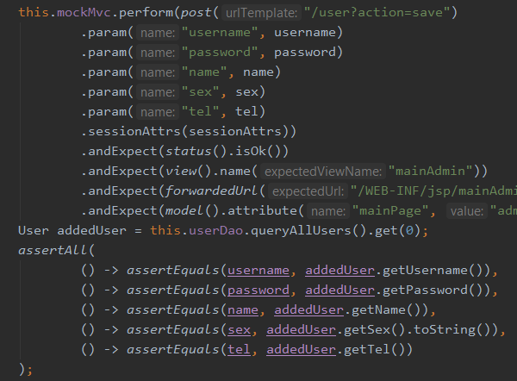
使用工具
Apache HttpComponents
用于录制前端互动操作
Java Development Kit
用于将录制的操作通过java代码回放在Chrome浏览器中
JUnit
用于判断测试结果

Slide 17
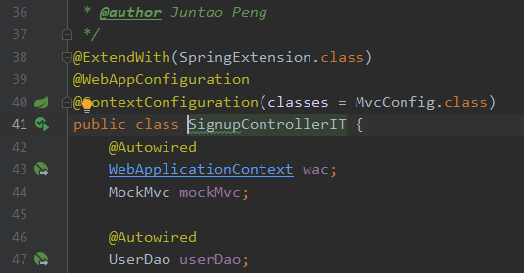
难点
Dao的配置
WebApp没有正式部署，Dao无法连接数据库

Slide 18
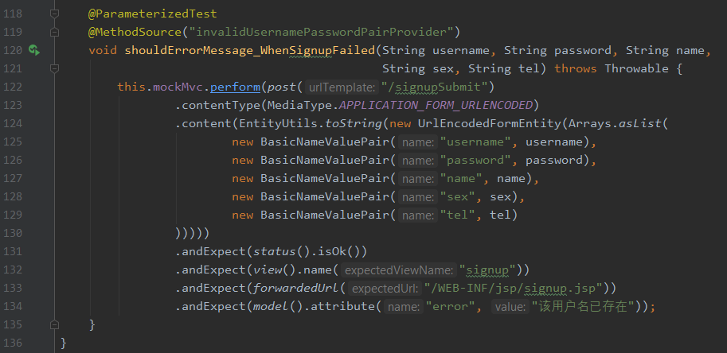
集成测试脚本展示
示例：注册失败的测试
填写用户名、密码等信息
断言注册失败后的提示

Slide 19
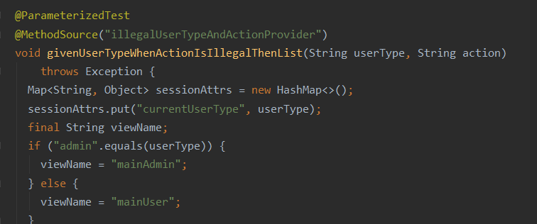
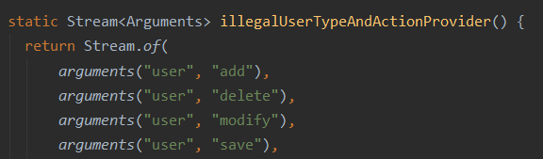
集成测试脚本展示
参数化测试
用于简化测试代码

Slide 20
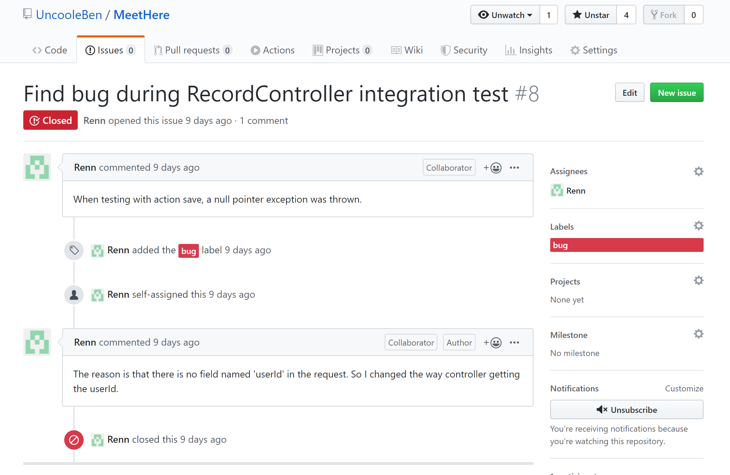
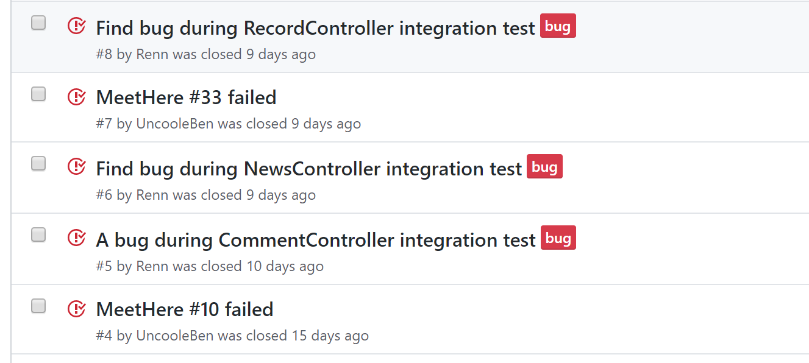
缺陷报告
Via GitHub Issues

Slide 21
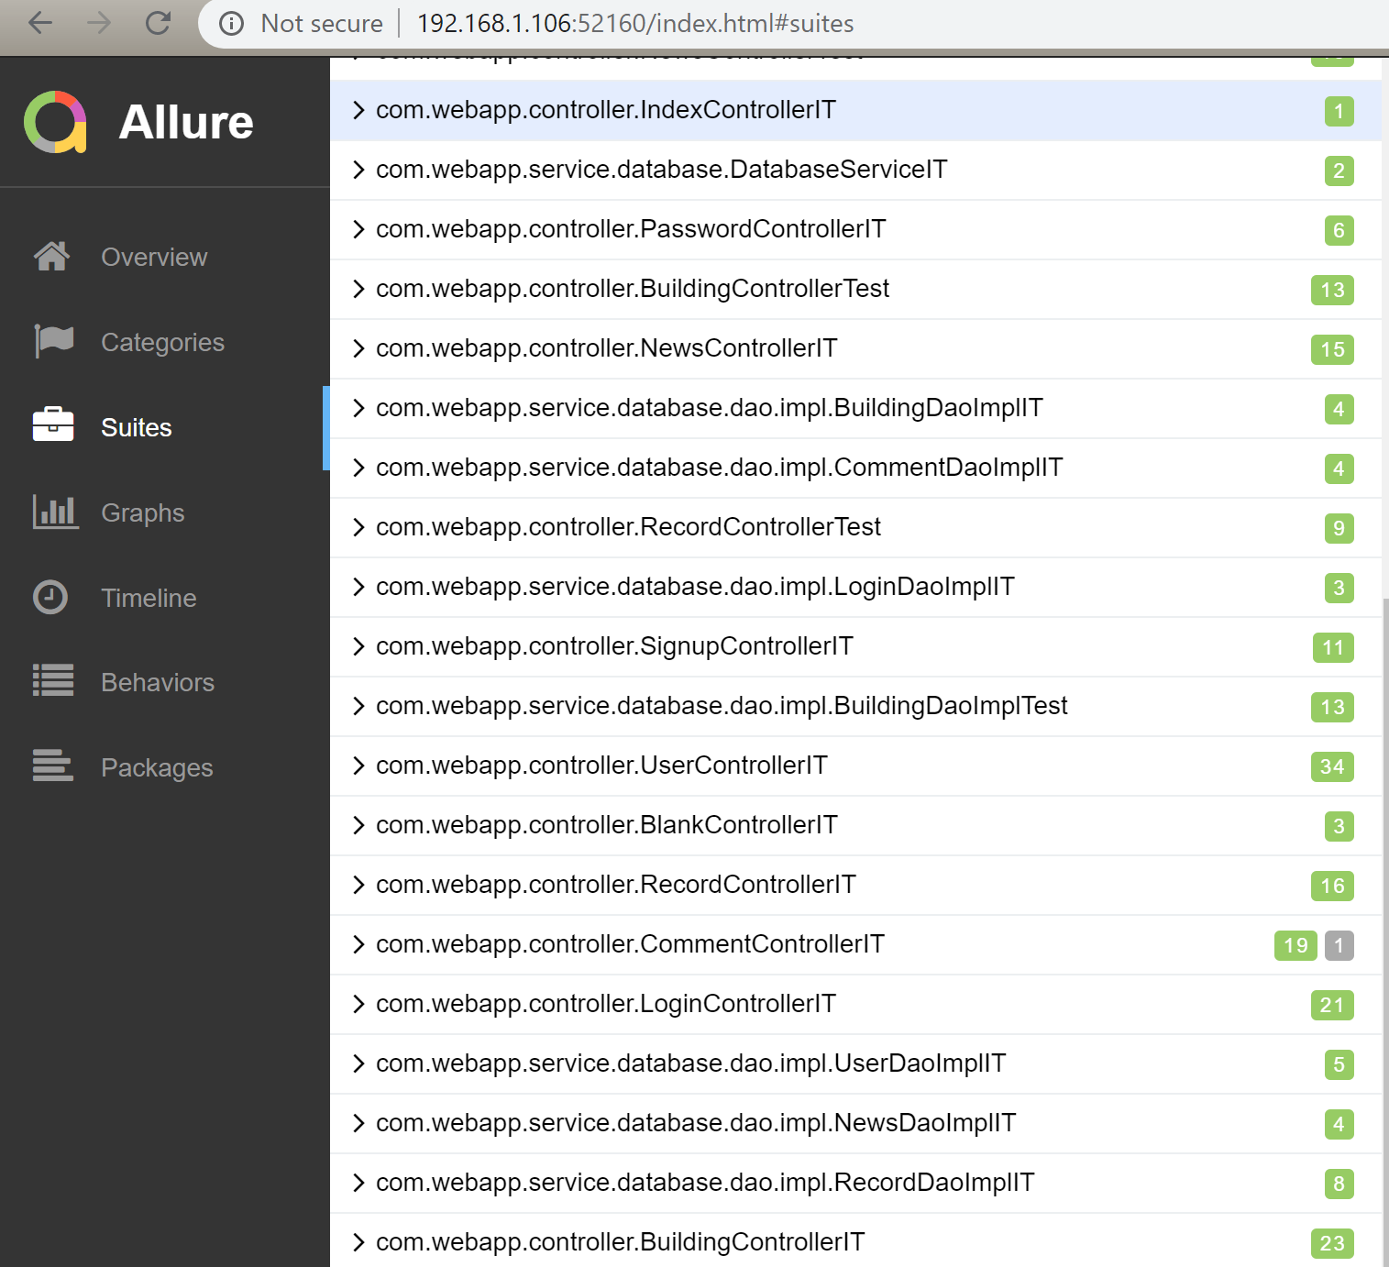
集成测试结果
Allure报告

Slide 22
集成测试总结
自动化测试
测试时间成本降低，但是配置环境复杂
Setup与TearDown
基于空表的测试需要添加数据库表项

Slide 23
系统测试
彭钧涛 李尚真

Slide 24
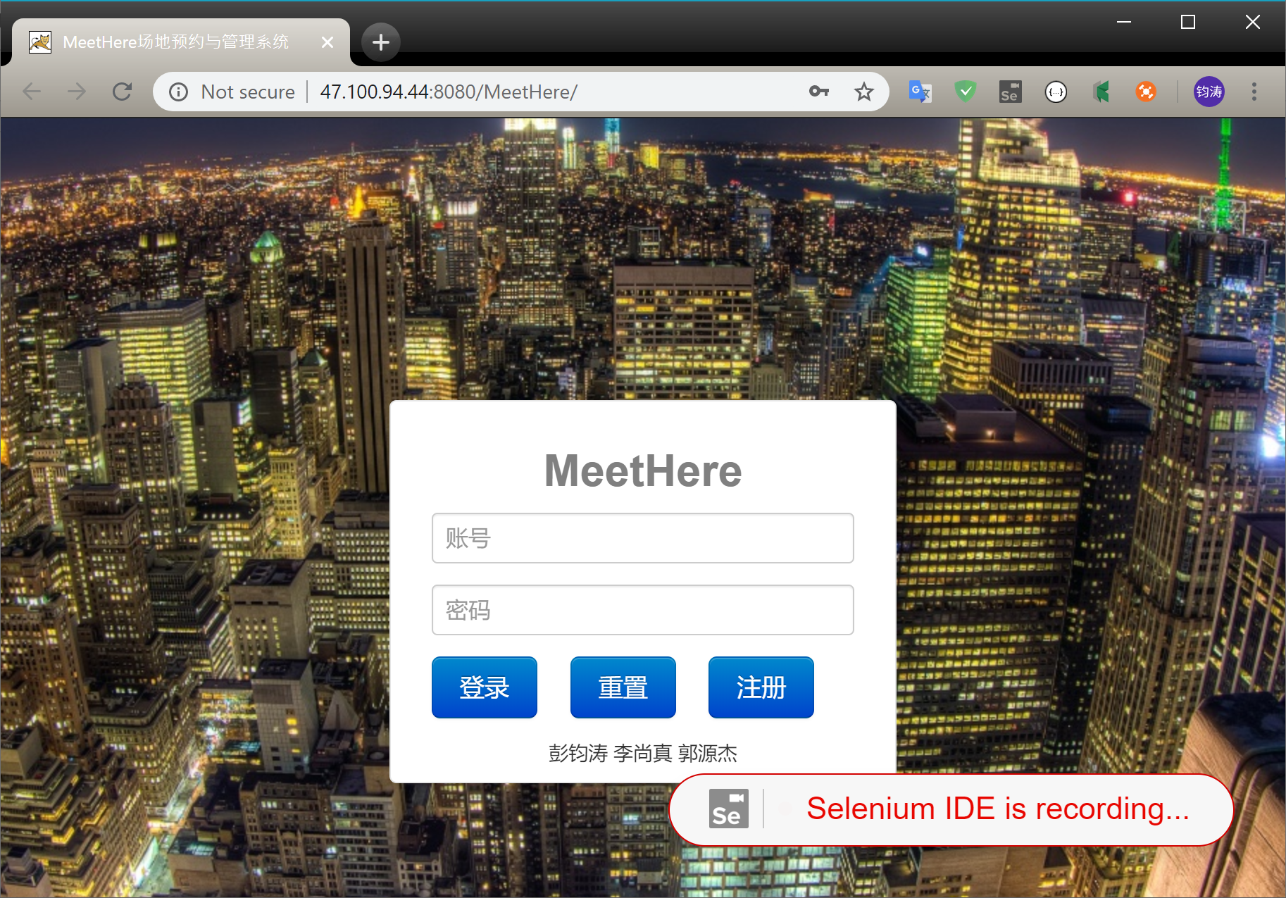
设计思想
基于Selenium的自动化测试
通过自动化的录制回放工具，模拟用户和浏览器前端的点击互动

Slide 25
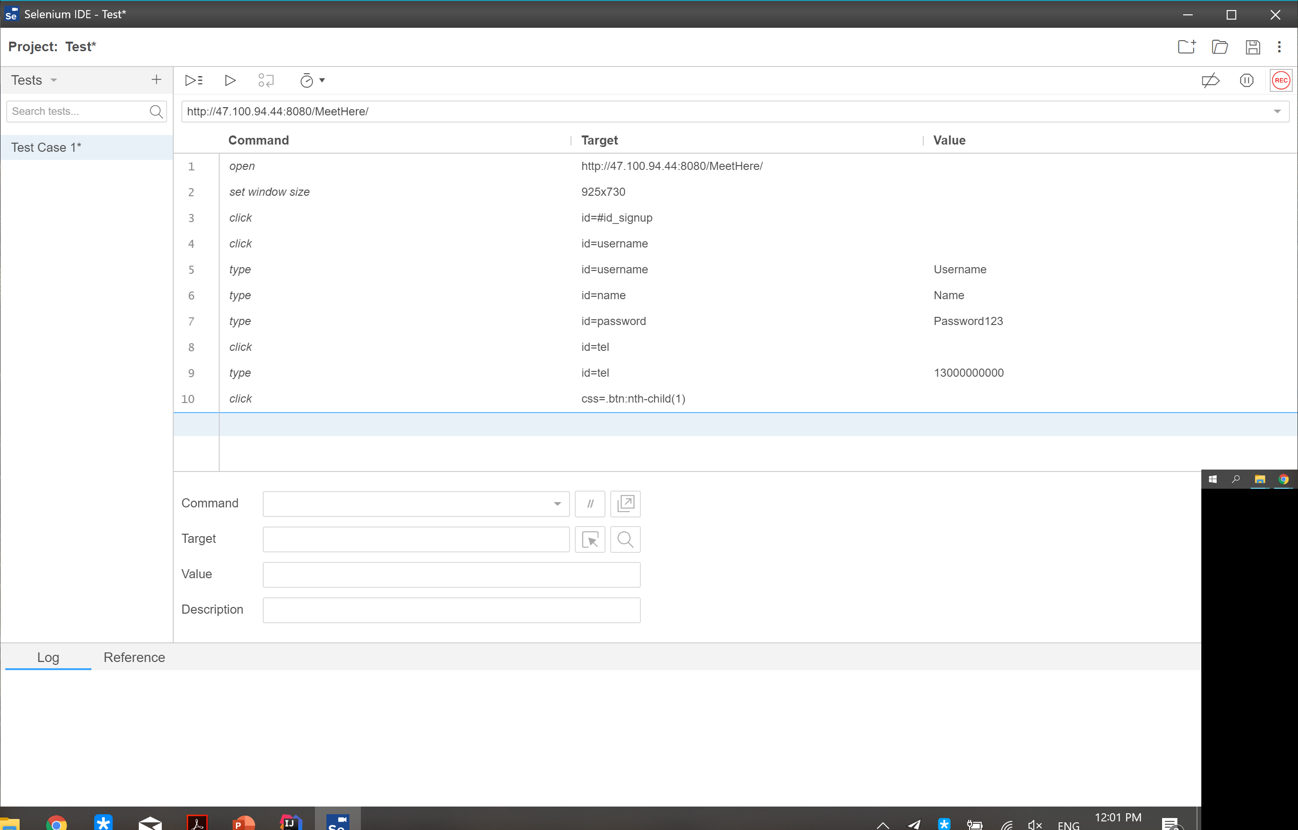
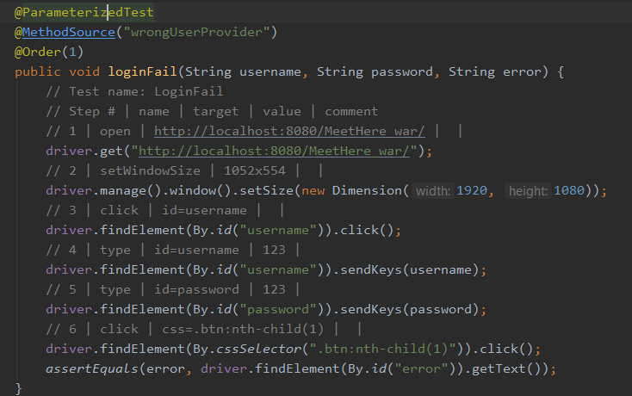
使用工具
Selenium IDE
用于录制前端互动操作
ChromeDriver + Selenium WebDriver
用于将录制的操作通过java代码回放在Chrome浏览器中
JUnit
用于判断测试结果

Slide 26
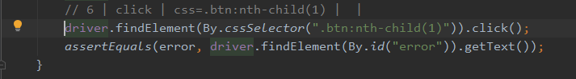
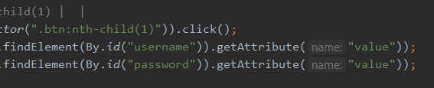
难点
HTML元素的获取
没有指定id的元素默认通过CSS样式获取很容易出错
填充内容的获取
Input tag内容和标签内容获取方式有所不同

Slide 27
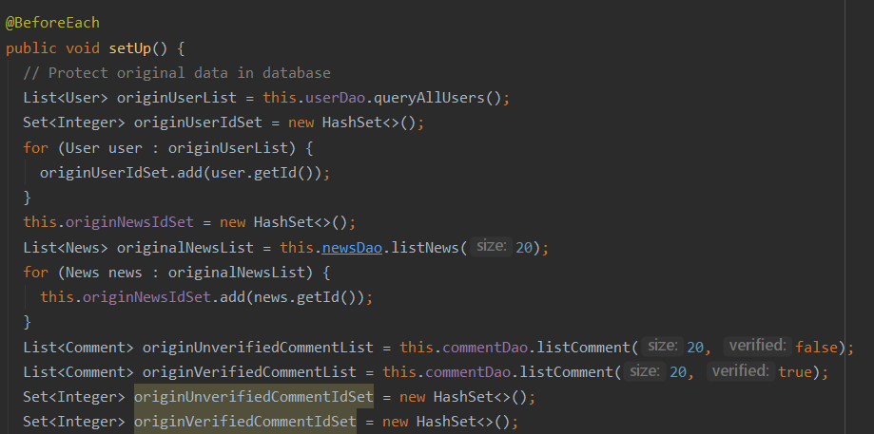
难点
测试准备阶段
部分表测试准备代码需要基于空表

Slide 28
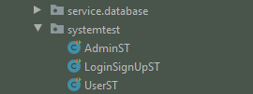
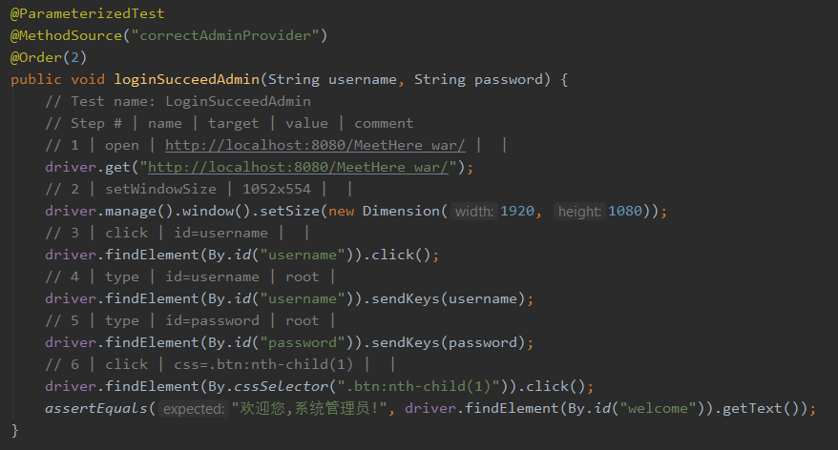
系统测试脚本展示
示例：测试管理员成功登录
填写用户名密码
断言登录成功后
页面出现欢迎文字

Slide 29
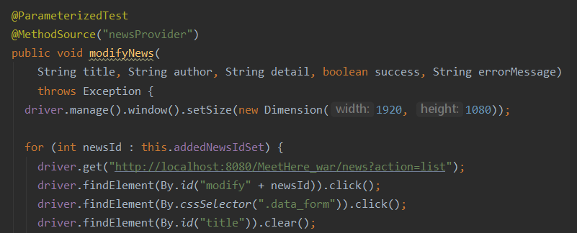
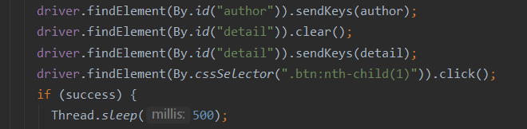
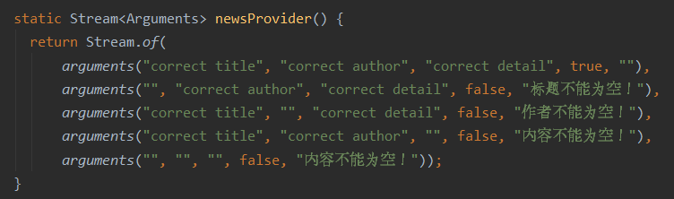
系统测试脚本展示
示例：测试修改新闻
设定窗口大小，否则无法按按钮
让线程休眠一段时间

Slide 30
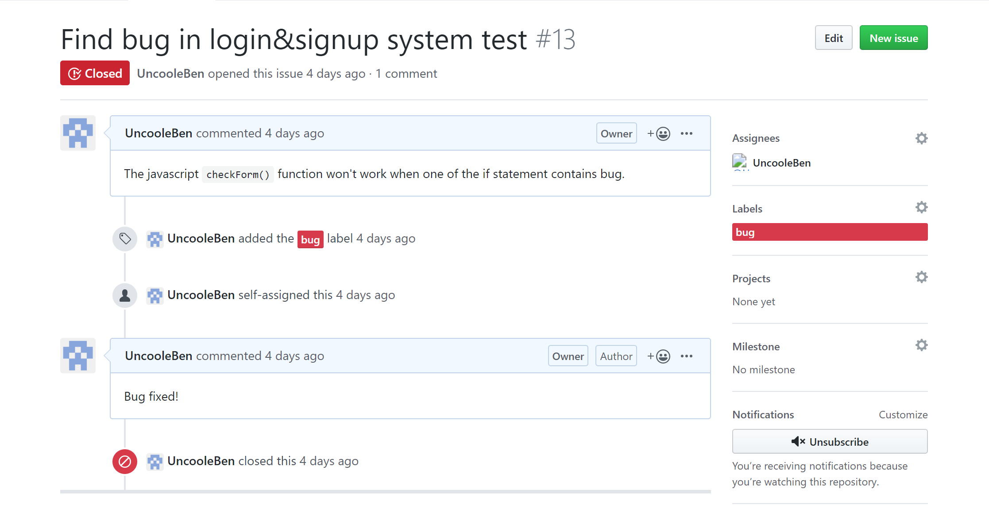
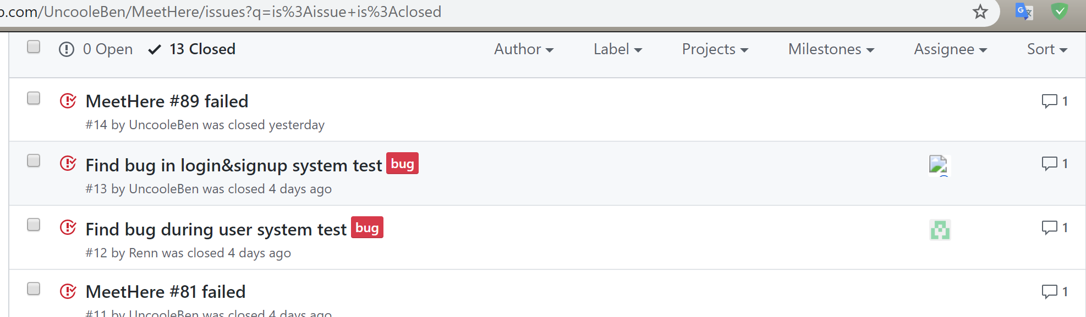
缺陷报告
Via GitHub Issues

Slide 31
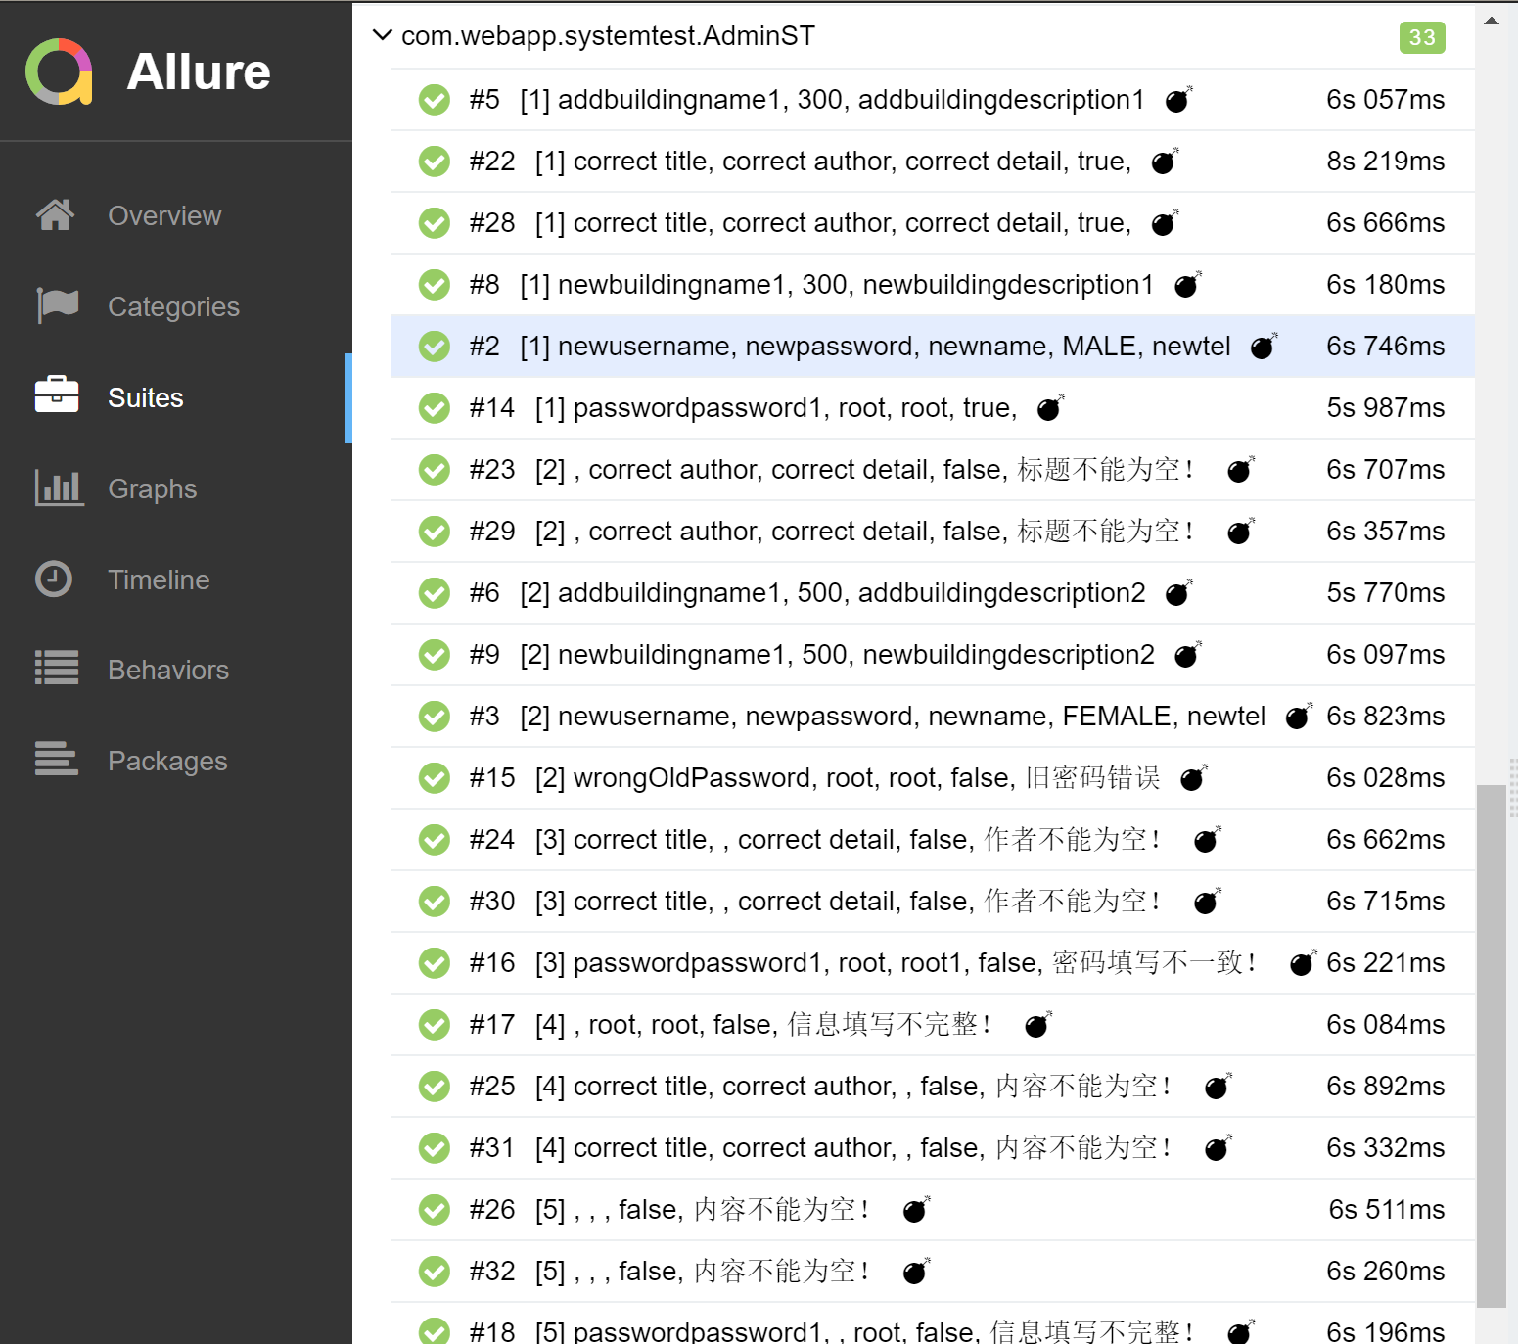
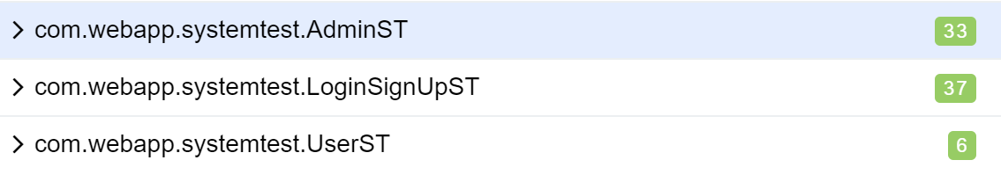
系统测试结果
Allure报告

Slide 32
系统测试总结
自动化测试
测试时间成本降低，但是配置环境复杂
无法测试安全性
非法输入由JS屏蔽，但是无法阻止直接通过Chrome Console发送的非法请求

Slide 33
性能测试
彭钧涛 李尚真

Slide 34
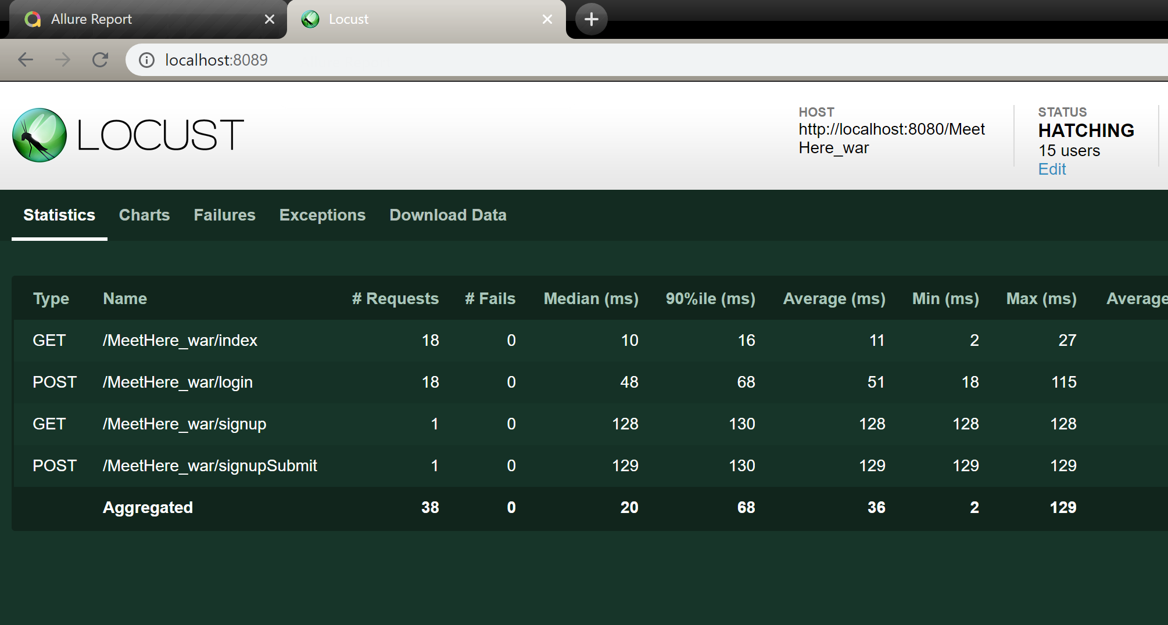
设计思想
基于Locust的压力测试
一个基于Python脚本的压力测试工具

Slide 35
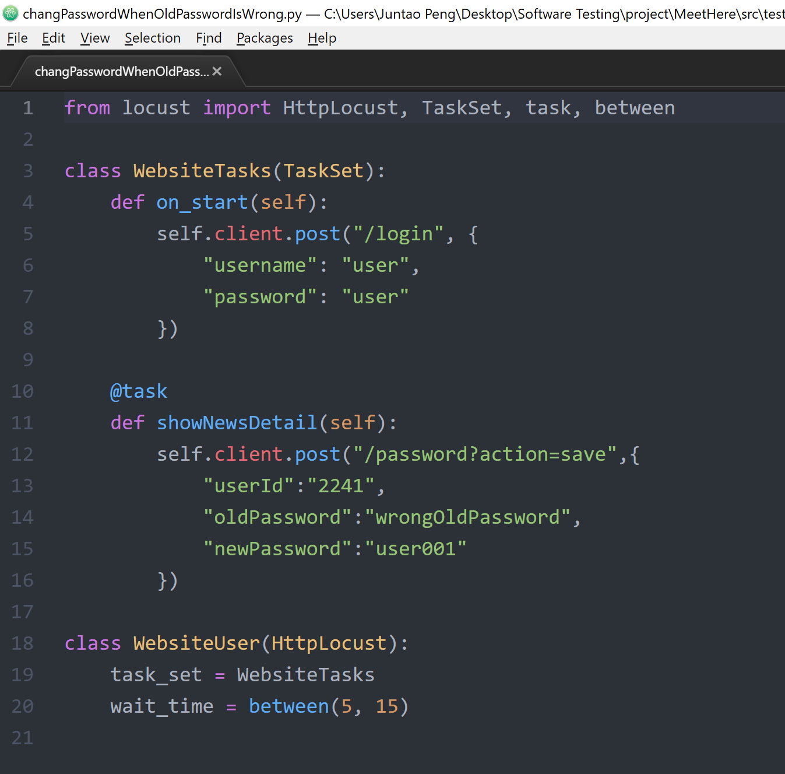
使用工具
Locust
一个基于Python脚本的压力测试工具
Python
用于将录制的操作通过java代码回放在Chrome浏览器中

Slide 36
难点
加压时间的计算
没有实际生产经验

Slide 37
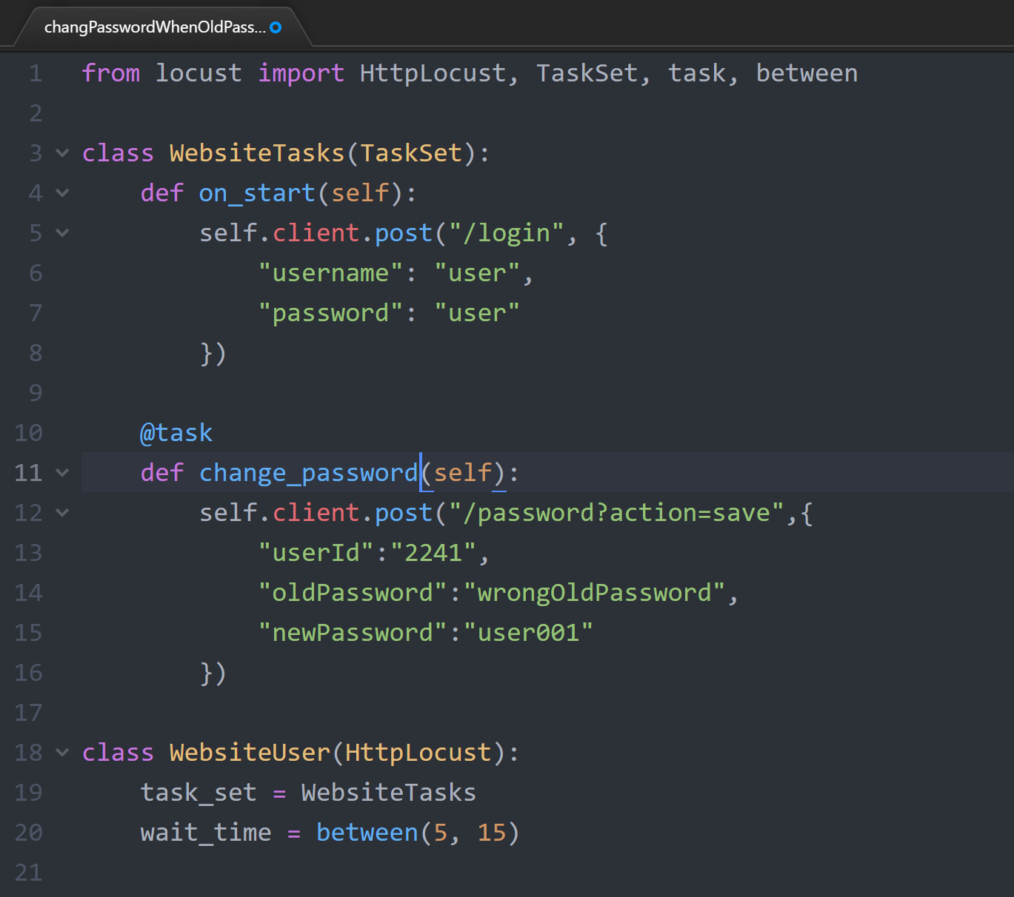
性能测试脚本展示
示例：更改密码
填写旧密码、新密码

Slide 38
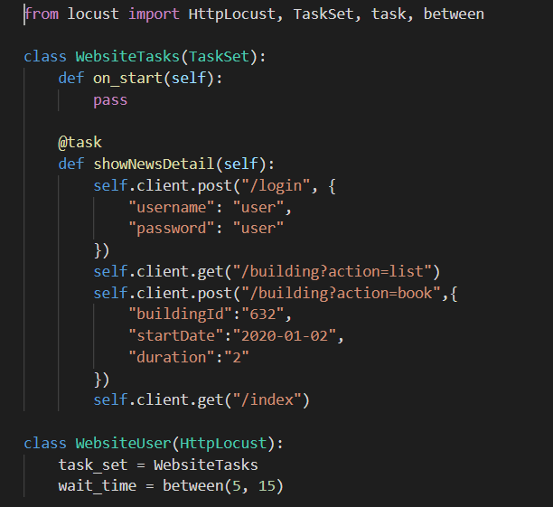
性能测试脚本展示
示例：混合场景-预约场馆
从用户登录到用户退出

Slide 39
缺陷报告
于性能测试报告

Slide 40
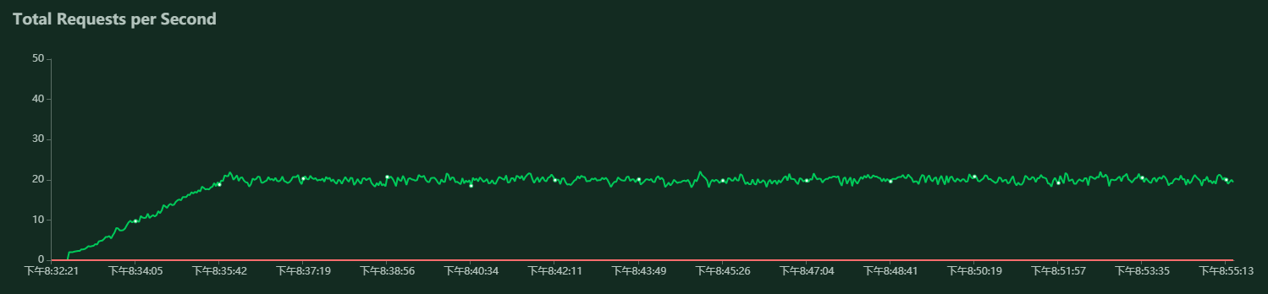
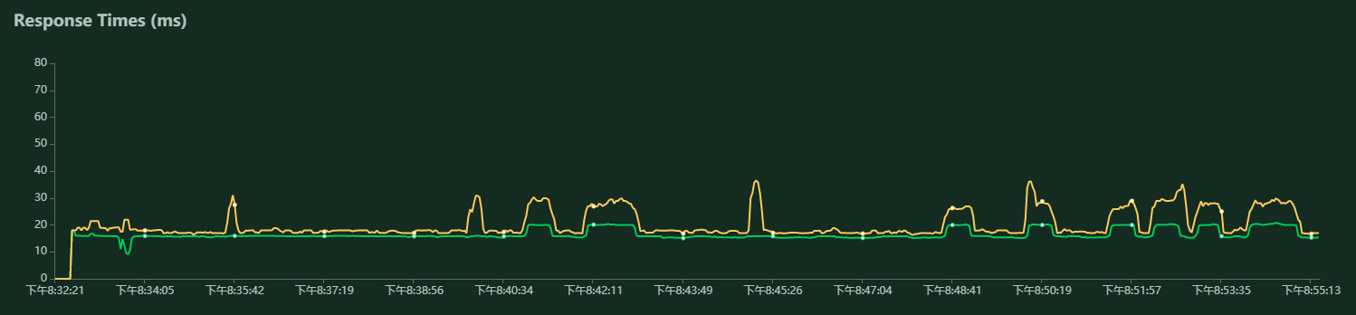
性能测试结果
Locust Chart

Slide 41
性能测试总结
压力测试
没有实际生产经验，加压标准难以指定

Slide 42




市场分析二
56%
25%
43%
77%
分析关键点
分析关键点
分析关键点
分析关键点
请在此处添加文本请在此处添加文本请在此处添加文本
请在此处添加文本
请在此处添加文本请在此处添加文本请在此处添加文本
请在此处添加文本
请在此处添加文本请在此处添加文本请在此处添加文本
请在此处添加文本
请在此处添加文本请在此处添加文本请在此处添加文本
请在此处添加文本

Slide 43
市场分析三
分析关键点
分析关键点
请在此处添加文本请在此处添加文本请在此处添加文本
请在此处添加文本
请在此处添加文本请在此处添加文本请在此处添加文本
请在此处添加文本
分析关键点
分析关键点
请在此处添加文本请在此处添加文本请在此处添加文本
请在此处添加文本
请在此处添加文本请在此处添加文本请在此处添加文本
请在此处添加文本

Slide 44
市场分析四
分析关键点
请在此处添加文本请在此处添加文本请在此处添加文本请在此处添加文本请在此处添加文本请在此处添加文本请在此处添加文本请在此处添加文本请在此处添加文本请在此处添加文本请在此处添加文本请在此处添加文本

Slide 45
融资方案
成本预测 融资计划
融资用途 年度目标

Slide 46
成本预测
89%
115%
92%
100%
第一季度
第二季度
第三季度
第四季度
请添加你的文字请在这里添加你的文字
请添加你的文字请在这里添加你的文字
请添加你的文字请在这里添加你的文字
请添加你的文字请在这里添加你的文字

Slide 47
融资计划
01.核心内容
02.核心内容
03.核心内容
04.核心内容
请添加你的文字请在这里添加你的文字
请添加你的文字请在这里添加你的文字
请添加你的文字请在这里添加你的文字
请添加你的文字请在这里添加你的文字

Slide 48
融资用途
请添加你的文字请在这里添加你的文字添加你的文字
02
请添加你的文字请在这里添加你的文字添加你的文字
04
添加标题文本
添加标题文本
添加标题文本
添加标题文本
01
请添加你的文字请在这里添加你的文字添加你的文字
03
请添加你的文字请在这里添加你的文字添加你的文字

Slide 49
年度目标
请在这里添加你的文字请在这里添加你的文字
请在这里添加你的文字请在这里添加你的文字
请在这里添加你的文字请在这里添加你的文字
请在这里添加你的文字请在这里添加你的文字

Slide 50
感谢您的倾听
当你下定决心的时候，你离成功的道路便不远了

Slide 51
赠送可编辑图标

Slide 52
赠送可编辑图标

Slide 53
赠送可编辑图标

